Slide 1
МДОУ «Детский сад №128» День защитника Отечества
Выполнила: Гулий А.Н.,
воспитатель группы «Березка»
Ярославль 2018

Slide 3
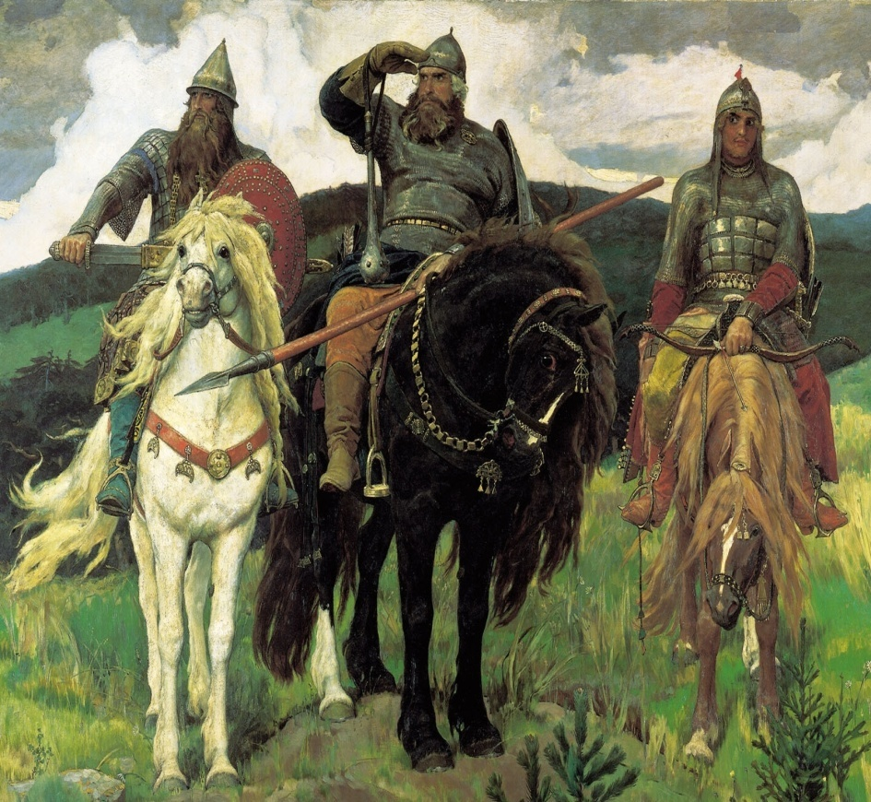
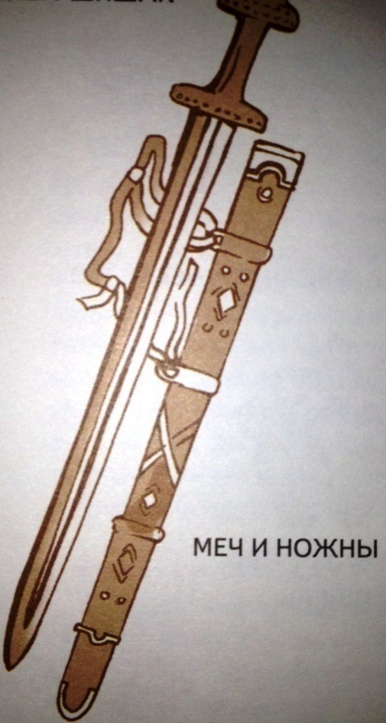
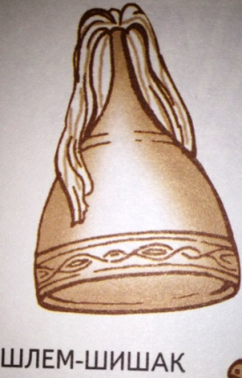
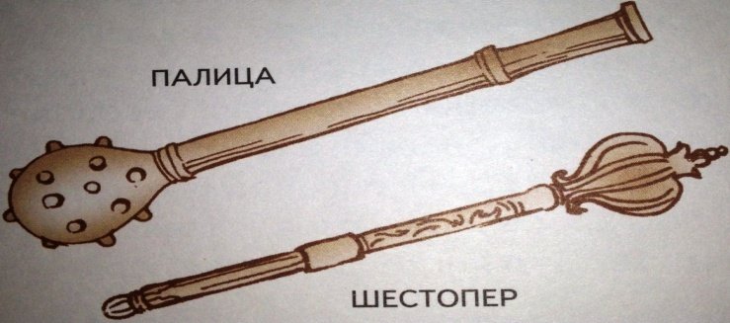
Былинные богатыри
В.М.Васнецов «Богатыри»
Notes:
В сказках и легендах защитниками Русской Земли были богатыри. Данных защитников изобразил художник В.М.Васнецов в своей известной картине «Богатыри». Три могучих воина в боевых доспехах несут дозор на границе княжества. Их суровые лица сосредоточенны. В центре – Илья Муромец. Он внимательно смотрит вдаль – не угрожает ли опасность княжеству, не видно ли где врагов. На руке у него висит тяжелая булава, а поперек лошади перекинуто копье. Добрыня Никитич крепко сжимает в руках меч, а Алеша Попович держит наготове лук. У каждого – крепкий надежный щит, грудь покрыта кольчугой, а голову оберегает шлем.

Slide 4
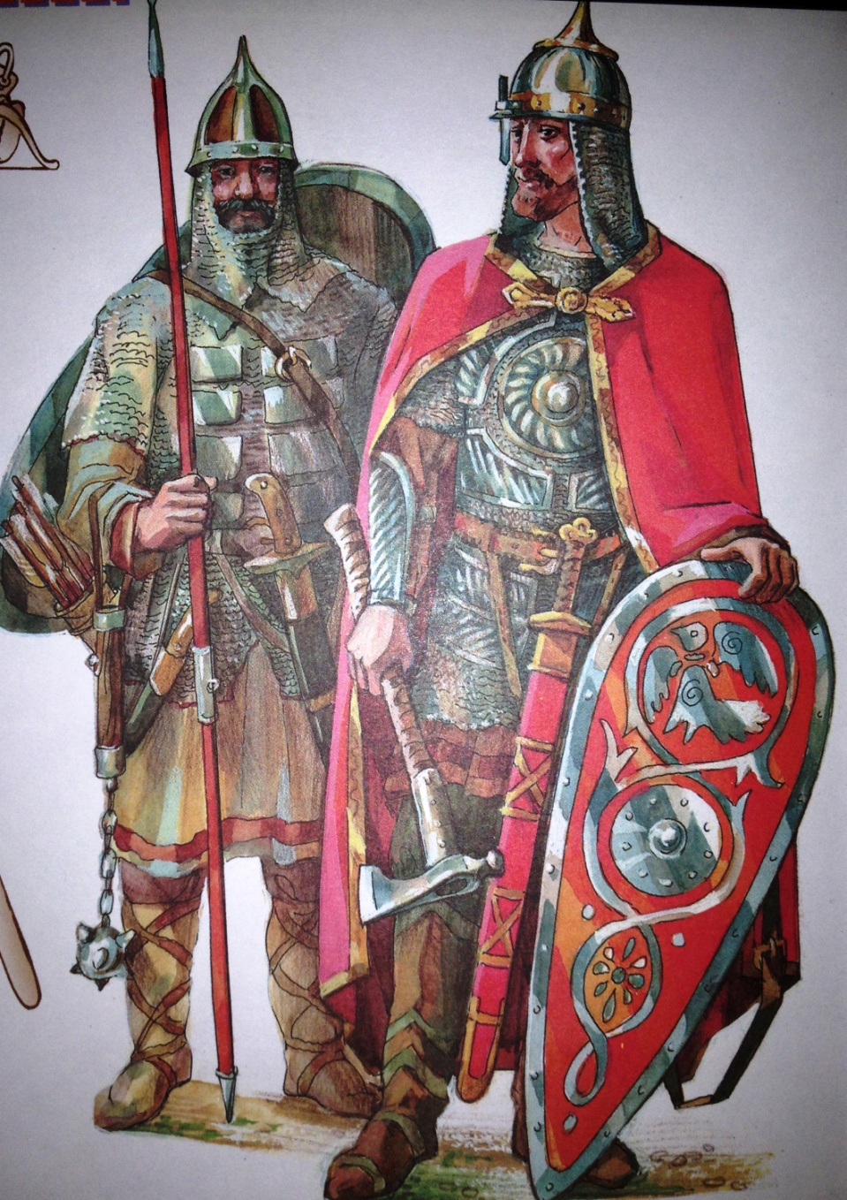
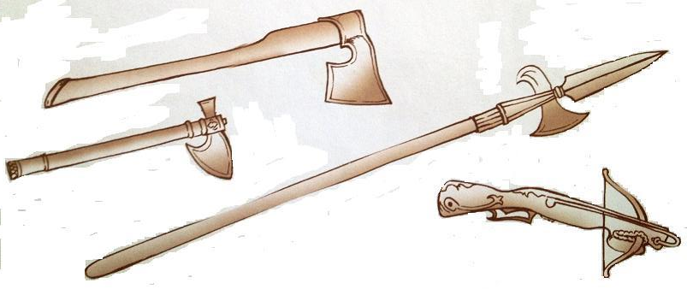
Ратники Древней Руси
Главная забота русских воинов – защита государства от врагов.
Алебарда
Чекан
Топор
Notes:
В любой стране есть люди, профессия которых – защита государства от врагов. В стародавние времена защитниками Руси являлись ратники. Они носили доспехи, были вооружены мечами, ножами, булавами и боевыми топорами. Также применяли они лук и арбалет. Русичи всегда считались храбрыми воинами. И в бою один на один победа почти всегда была на их стороне.

Slide 5
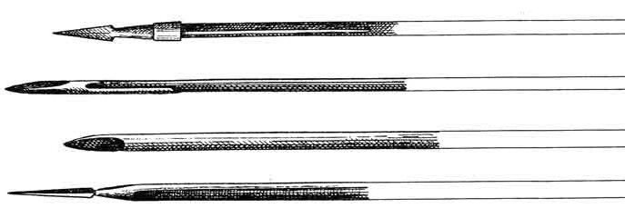
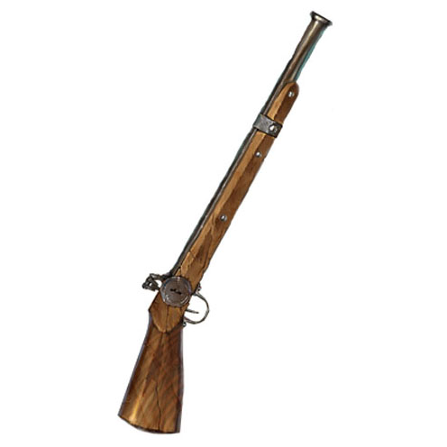
Стрельцы
В Русском государстве XVI — начала XVIII вв. служилые люди, составлявшие постоянное войско; пехота, вооружённая огнестрельным оружием.
Пищаль
Полупики
Notes:
В Русском государстве 16 — начала 18 веков служилые люди, составлявшие постоянное войско; пехота, вооруженная огнестрельным оружием. Стрелецкое войско было создано в 1540—1550-х годах на основе отрядов пищальников. Первоначально стрельцы набирались из свободного посадского и сельского населения. В дальнейшем их служба стала пожизненной и наследственной. Стрельцы подразделялись на выборных (позднее московских) и городовых (в различных городах России). Московские стрельцы охраняли Кремль, несли караульную службу, принимали участие в военных действиях. Городовые стрельцы несли гарнизонную и пограничную службу, выполняли поручения местной администрации

Slide 6
Морской устав Петра I
Чтобы защитить страну от нападения с моря, царь Петр I построил военные корабли, которые могли в любое время встать на пути неприятеля и защитить наши берега.
Фонарь
Notes:
Чтобы защитить страну от нападения с моря, царь Петр Первый построил военные корабли. Эти корабли могли встать на пути врага и защитить наши берега.

Slide 7
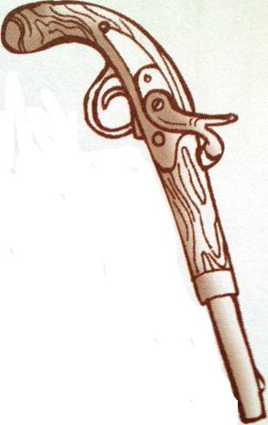
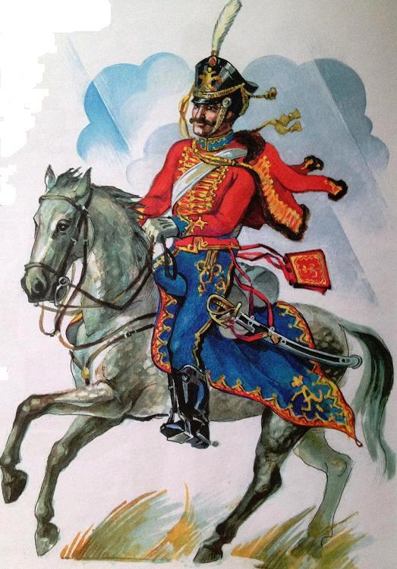
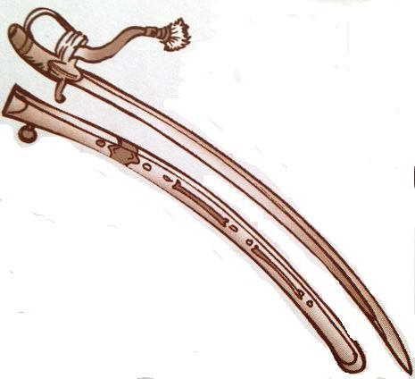
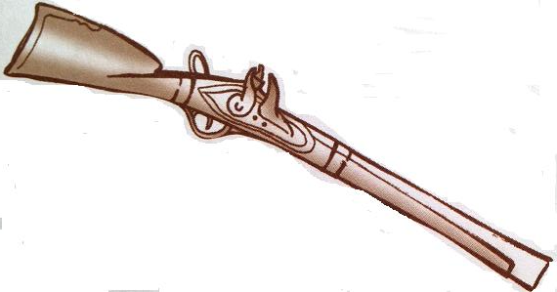
Легкая кавалерия
Кавалерия на быстрых конях преследовала врага и проводили разведывательные операции
Notes:
Более двухсот лет назад на нашу страну напал Наполеон со своей армией. Много стран и народов покорились ему, но только не россияне. В те времена основой любого войска была кавалерия. Кавалерия подразделялась на легкую и тяжелую. Гусары – это легкая кавалерия. На своих конях они преследовали врага, а также проводили разведывательные операции. Это были отчаянные храбрецы, от которых французских солдат охватывала паника.

Slide 8
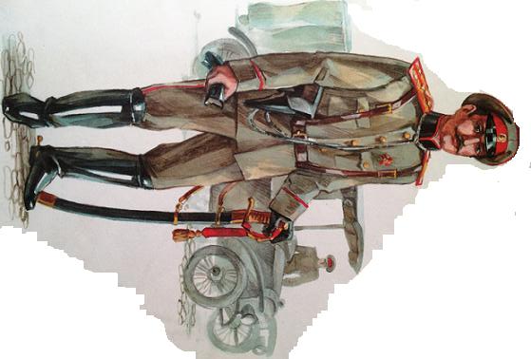
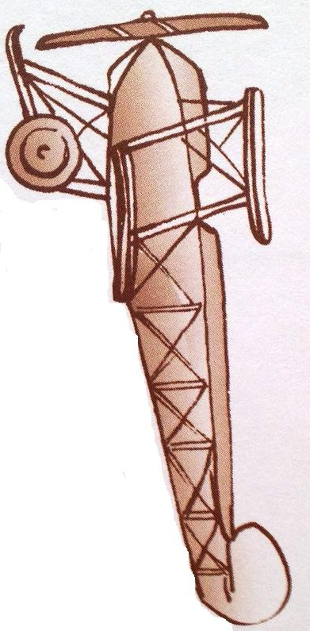
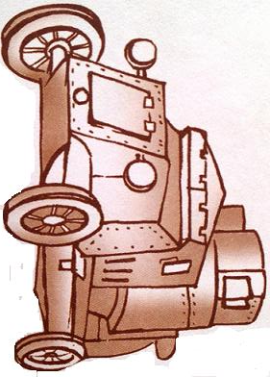
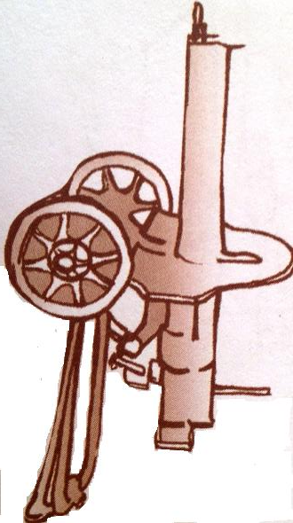
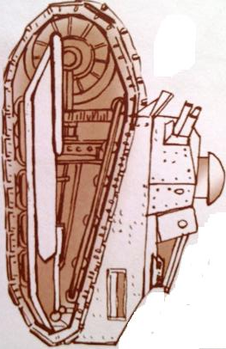
Броневая техника
Победа в бою зависела от того, насколько хорошо армия технически оснащена.
Пулемет «Максим»
Notes:
В начале XX века появилась новая, не виданная прежде техника – танки, дирижабли, аэропланы. Поэтому победа в бою зависела от того, насколько хорошо технически оснащена армия. Начинает появляться скорострельное оружие: автоматы, пулеметы, минометы… Чтобы уберечься от такого количества пуль и снарядов, всю технику начинают «одевать» в броню. Так появляются бронемашины: броневики, бронепоезда, танки и броненосцы – боевые корабли.

Slide 9
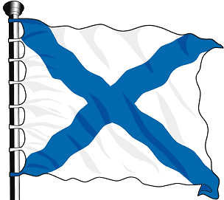
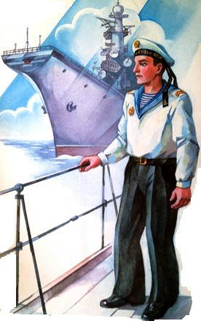
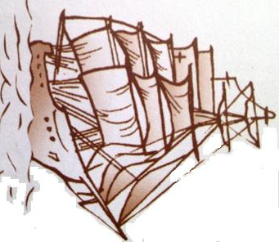
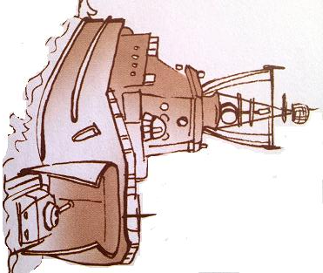
Андреевский флаг
Андреевский флаг – главный флаг Военно-морского флота России.
Notes:
Россия – большая морская держава. Моря и океаны омывают ее со всех сторон. И везде над волнами гордо реет Андреевский флаг – главный флаг Военно-морского флота России. Новейшие боевые корабли могут охотиться за подводными лодками, запускать ракеты и служить аэродромом для самолетов и вертолетов.

Slide 10
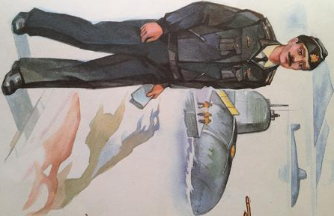
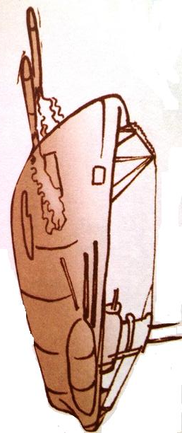
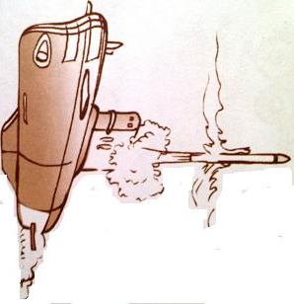
Моряки-подводники
Русские подводники первыми в мире проплыли подо льдами Северного Ледовитого океана и всплыли точно на Северном полюсе.
Notes:
На каждом флоте есть надводные корабли и подводные лодки. Главное преимущество подводной лодки: она может долго находиться под водой. Русские подводники первыми в мире проплыли подо льдами Северного Ледовитого океана и всплыли на Северном полюсе. А кроме этого, наша подводная лодка совершила «подводную кругосветку» - обошла без единого всплытия вокруг земного шара.

Slide 11
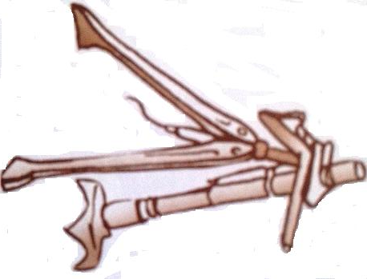
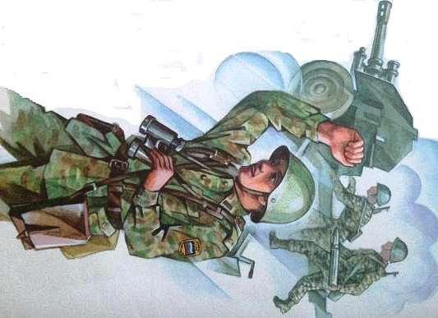
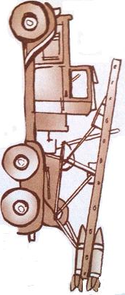
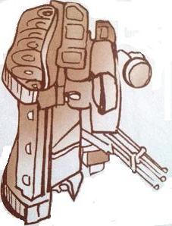
Артиллеристы
Во время войны не раз бывало, что одно меткое артиллерийское попадание решало исход целого сражения.
Notes:
Артиллерист – это такая профессия, которая существует уже давно. Раньше они стреляли каменными ядрами, падающие недалеко от пушки, то теперь они управляют реактивными снарядами, которые улетают так далеко, что и в бинокль увидишь, где они взорвались. В настоящее время существует много артиллерийских установок: зенитные пушки, для ведения огня по самолетам; противотанковые орудия; специальная горная артиллерия. А накануне Великой Отечественной войны в стране родилась реактивная артиллерия – «катюши».

Slide 12
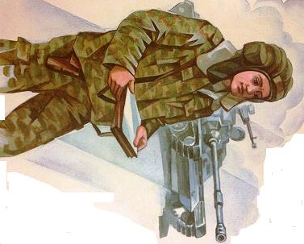
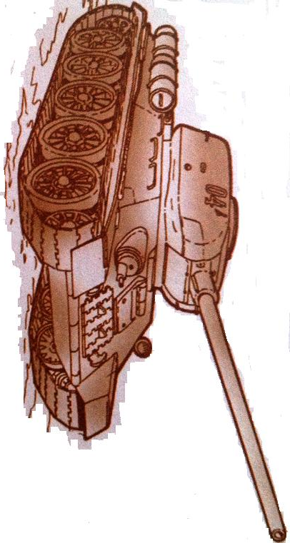
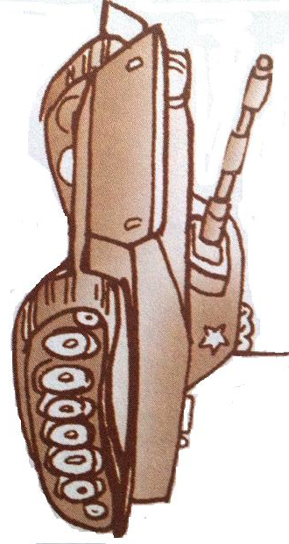
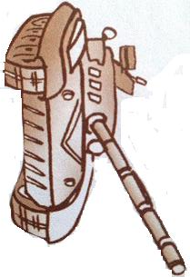
Танкисты
Танковые части – это основа наземной армии.
Notes:
Танковые части - основа любой наземной армии. Современные танки умеют плавать и даже прятаться под водой. Внутри танка находится целый экипаж: командир, стрелок, механик и радист. Самый знаменитый танк времен Великой Отечественной войны – это танк Т-34. Своей пушкой он пробивал броню любых немецких танков, в то время как его броня легко выдерживала удары вражеских снарядов. Фашисты были ошеломлены появлением на поле боя этого танка. Велик вклад наших воинов-танкистов в Победу в той страшной войне.

Slide 13
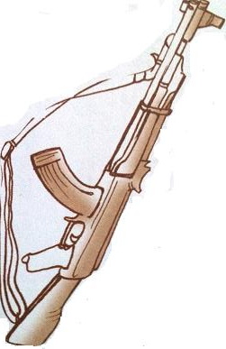
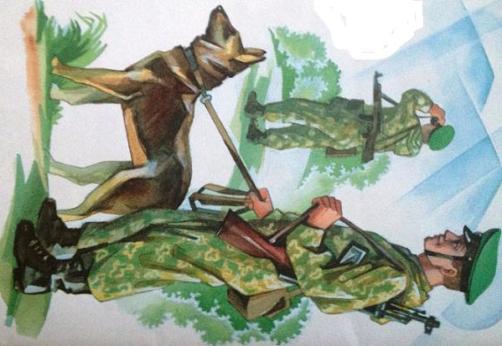
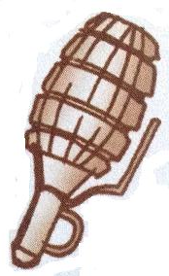
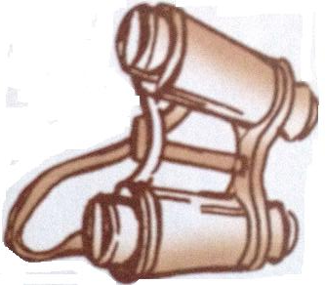
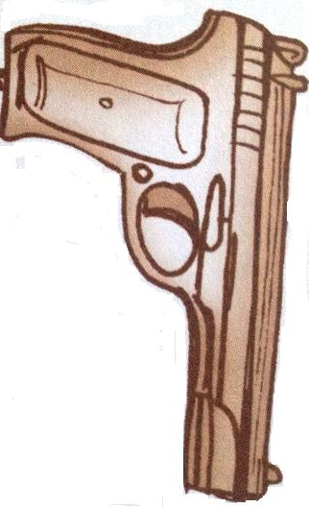
Пограничный дозор
Охрана государственной границы – это важная и ответственная задача.
Если враг решится напасть, то первый удар примут на себя пограничники.
Notes:
Охрана государственной границы – это важная и ответственная задача. Есть люди, которые пытаются тайком перейти нашу границу. Этих нарушителей задерживают пограничники. Они всегда хотят перехитрить пограничников. Но пограничники все ровно их ловят, и в этом им помогают специально натренированные собаки. На пограничной заставе всегда готовы к бою. Днем и ночью бдительно несут пограничники свою нелегкую службу.

Slide 14
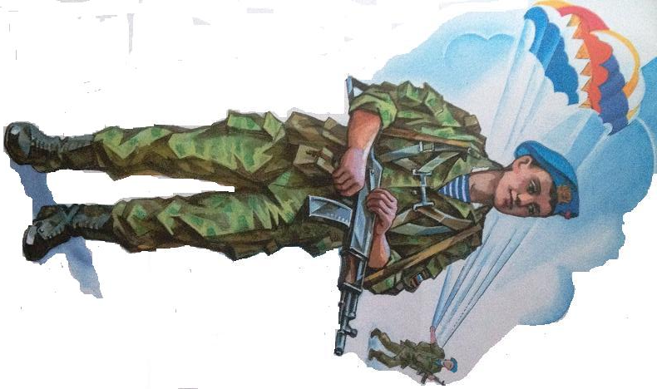
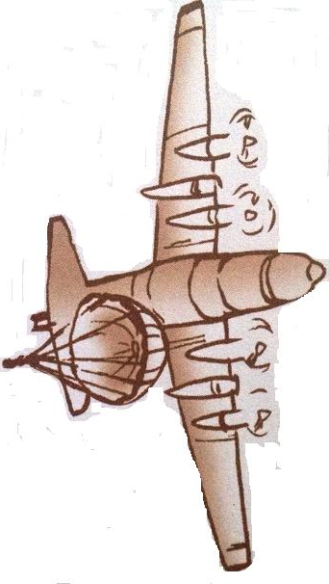
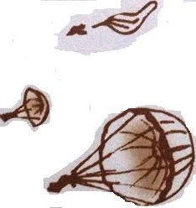
Десантники
Десантники – это основа современной армии, они входят в войска быстрого реагирования.
Notes:
Десантники – это воинские специальности, которые появились совсем недавно. Морские и воздушные десантники составляют основу современной армии, они входят в войска быстрого реагирования. Морские десантники внезапно появляются на быстроходных кораблях и десантируются на берег. А воздушный десант прыгает на парашютах прямо с самолетов. А вместе с ними на особых парашютах приземляются специальные легкие танки, бронемашины и пушки.

Slide 15
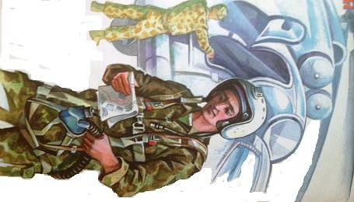
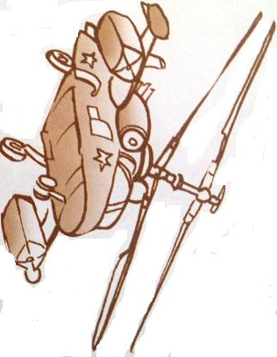
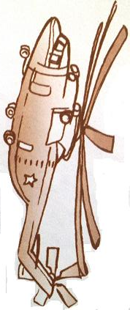
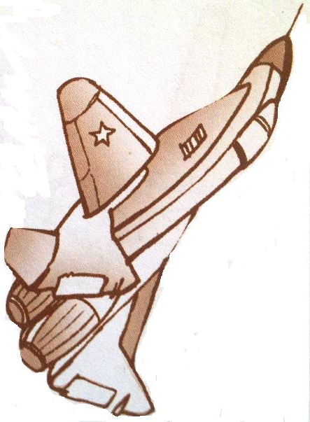
Военные летчики
КА-52
Военный летчик – очень сложная специальность.
Notes:
[14 слайд]
Защита Отечества – это очень ответственная работа. Очень сложная специальность – военный летчик. Военные самолеты и вертолеты отличаются от гражданских. Они сложнее устроены, летают быстрее и выше, чем обычные самолеты, а кроме того, несут на себе оружие, способное поражать врага.

Slide 16
Проснулся Федор утром рано И чуть не шлепнулся с дивана: Вчера разбросанные танки, Машинки, кони и тачанки Построились. И в ряд стоят Торжественно, как на парад! "Вот это да!" — подумал он, - "Быть может, это снится сон?" Но в комнату заходит мама И, улыбаясь, говорит: "Вставай, защитник, умывайся, На кухне чай уже кипит". И вспомнил Федор, это — праздник И он сегодня — главный в нем. Сегодня Федя — не проказник, Он маму слушает во всем, Сестренку во дворе спасает… А мама про себя мечтает: Пускай так каждый день бывает!
Грошева И.

